Slide 1
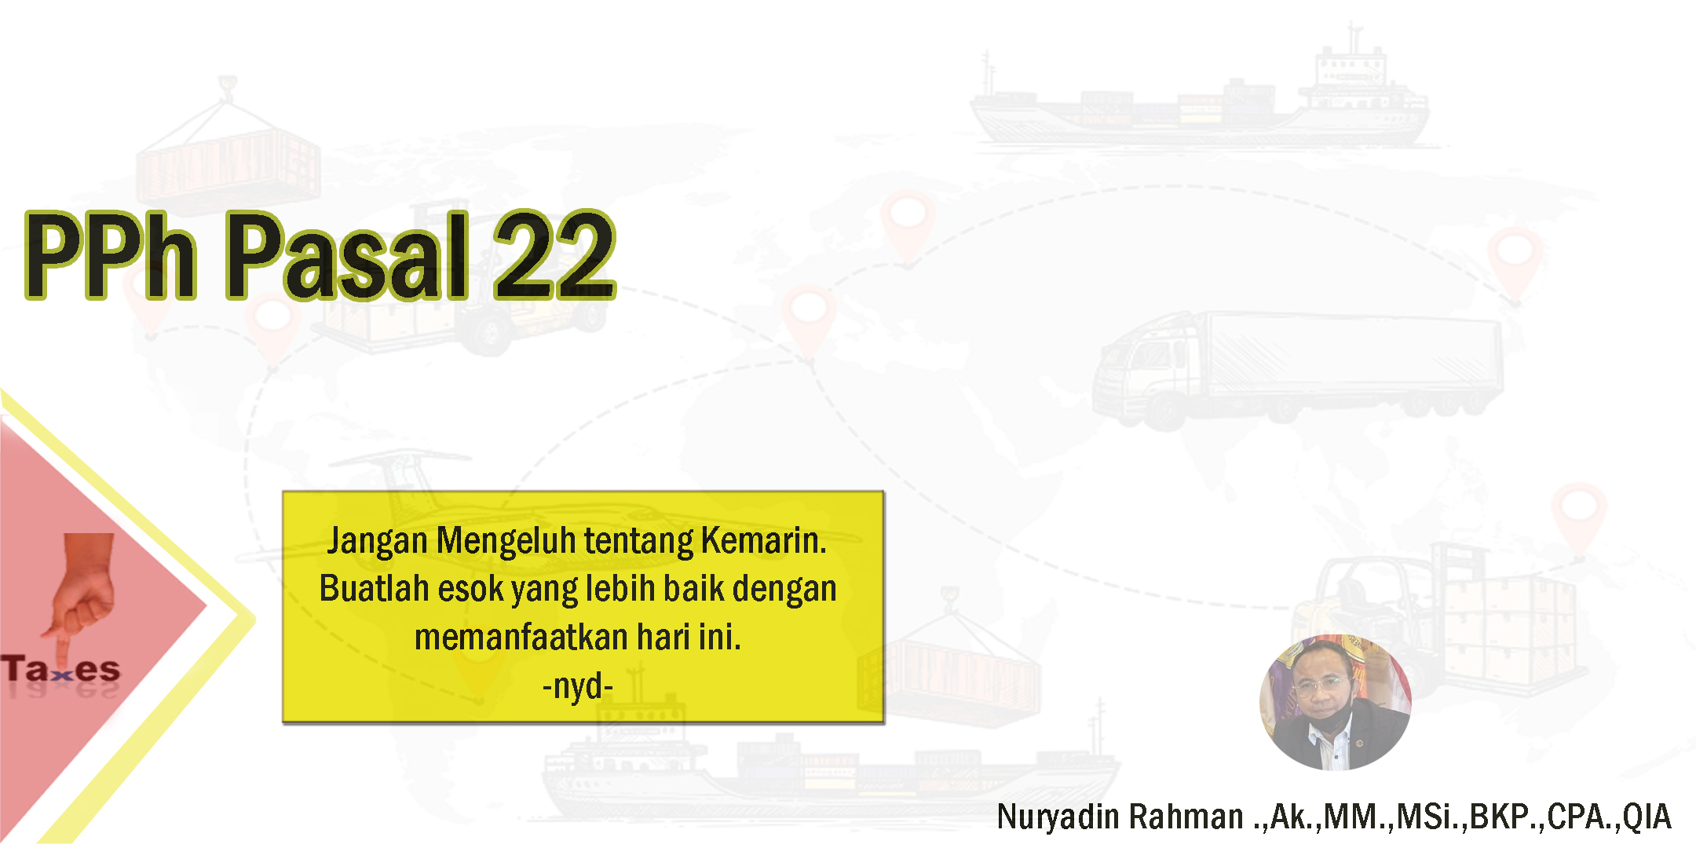

Slide 2
OBJEK dan PEMUNGUT PPh PASAL 22
PEMUNGUT
OBJEK
- DITJEN ANGGARAN
- BEND. PEMERINTAH PUSAT/
DAERAH
PEMBAYARAN ATAS
PEMBELIAN BARANG
BUMN/BUMD
PEMBAYARAN ATAS PEMBELIAN
BARANG DARI BELANJA NEGARA/DAERAH
BI, PPA, BULOG, PT TELKOM,
PT PLN, PT GARUDA IND,
PT INDOSAT, KRAKATAU STEEL,
PERTAMINA, BANK-BANK BUMN
PEMBAYARAN ATAS
PEMBELIAN BARANG DARI
NON BELANJA NEGARA/DAERAH
- BANK DEVISA
- DITJEN BEA DAN CUKAI
IMPOR
PERTAMINA DAN PRODUSEN LAINNYA (IMPORTIR)
BAHAN BAKAR MINYAK, GAS, DAN
PELUMAS ATAS PENJUALAN BAHAN BAKAR
MINYAK, GAS DAN PELUMAS
PENJUALAN HASIL
PRODUKSI DAN PENJUALAN
DARI IMPOR
BADAN USAHA DI BIDANG:
- INDUSTRI SEMEN*)
- INDUSTRI KERTAS
- INDUSTRI BAJA
- INDUSTRI OTOMOTIF
PENJUALAN
HASIL PRODUKSI
DI DALAM NEGERI
WAJIB PAJAK BADAN TERTENTU
PENJUALAN BARANG YANG TERGOLONG
SANGAT MEWAH

Slide 3
TARIF DAN
DASAR PEMUNGUTAN
OBJEK
TARIF
PEMBAYARAN ATAS
PEMBELIAN BARANG
1.5 % X HARGA PEMBELIAN
DENGAN API : 2,5 % X NILAI IMPOR*
DENGAN API (IMPOR KEDELAI, GANDUM,
& TEPUNG TERIGU : 0,5% X NILAI IMPOR
TANPA API : 7,5 % X NILAI IMPOR
TIDAK DIKUASAI : 7,5 % X HARGA Jual Lelang
IMPOR
PENJUALAN
HASIL PRODUKSINYA
DI DALAM NEGERI
- SEMEN : 0,25% X DPP PPN
- KERTAS : 0,1% X DPP PPN
- BAJA : 0,3% X DPP PPN
- OTOMOTIF : 0,45% X DPP PPN
5% DARI HARGA JUAL :
PESAWAT UDARA PRIBADI DGN HARGA JUAL LEBIH DARI
Rp 20 MILIAR;
KAPAL PESIAR & SEJENISNYA DGN HARGA JUAL LEBIH
DARI Rp 10 MILIAR;
RUMAH BESERTA TANAHNYA DGN HARGA JUAL/HARGA
PENGALIHANNYA LEBIH DARI Rp 10 MILIAR DAN LUAS
BANGUNAN LEBIH DARI 500 M2
APARTEMEN/KONDOMINIUM & SEJENISNYA DGN HARGA JUAL/
PENGALIHANNYA LEBIH DARI Rp 10 MILIAR DAN/ATAU LUAS
BANGUNAN LEBIH 400 M2;
KENDARAAN BERMOTOR RODA 4 PENGANGKUTAN ORG
KURANG DARI 10 ORG BERUPA SEDAN, JEEP, SPORT
UTILITY (SUV), MULTI PURPOSE VEHICLE (MPV), MINIBUS
& SEJENIS DGN HARGA LEBIH DARI Rp 5 MILIAR DGN
KAPASITAS SILINDER LEBIH DARI 3.OOO CC
PENJUALAN
BARANG YG TERGOLONG
SANGAT MEWAH
*Nilai impor = Cost Insurance and Freight (CIF) +
Bea Masuk + Pungutan Lainnya
(menurut UU pabean)

Slide 4
IMPOR YG DIKECUALIKAN DARI PEMUNGUTAN PPh PSL 22
IMPOR BARANG YG DIBEBASKAN DARI BEA MASUK :
BARANG PERWKl.NEG. ASING BESER. PARA PEJABATNYA YG BERTUGAS DI IND. BERDSR ASAS TIMBAL BALIK;
BRG UTK KEPERL.BDN INT. YG DIAKUI DAN TERDAF. PD PEM. IND BESER PEJABT-NYA YG BERTUGAS DI IND. DAN TDK MEMEG PASPOR IND.;
BRG KIRIMAN HADIAH UTK KEPERL. IBADAH UMUM,AMAL,SOSIAL, ATAU KEBUDAYAAN;
BRG UTK KEPERLUAN MUSEUM, KEBUN BINATANG, DAN TEMPAT LAIN SEMACAM ITU YG TERBUKA UNTUK UMUM;
BRG UNTUK KEPERLUAN PENELITIAN DAN PENGEMBANGAN ILMU PENGETAHUAN ;
BRG UTK KEPERLUAN KHUSUS KAUM TUNA NETRA DAN PENYAND CACAT LAINNYA;
BARANG PINDAHAN;
PETI ATAU KEMASAN LAIN YG BERISI JENAZAH ATAU ABU JENAZAH;
BRG PRIBADI PENUMPANG, AWAK SARANA PENGANGKUT, PELINTAS BATAS, DAN BARANG KIRIMAN SAMPAI BATAS NILAI PABEAN ATAU JUMLAH TERTENTU;
BARANG YG DIIMPORT OLEH PEMERINTAH PUSAT ATAU DAERAH YG DITUJUKAN BAGI KEPENTINGAN UMUM;
PERSENJATAAN, AMUNISI, DAN PERLENGKAPAN MILITER, TERMSK SUK.CAD YG DIPERUNTUKAN BAGI KEPERLUAN HANKAM NEGARA;
BRG DAN BAHAN YG DIPERGUNAKAN UTK MENGHASILKAN BRG BAGI KEPERLUAN HANKAM NEGARA;
VAKSIN POLIO DLM RANGKA PELAKSANAAN PROGRAM PIN;
BUKU PELAJ. UMUM, KITAB SUCI DAN BUKU PELAJARAN AGAMA;
KPL LAUT, KPL ANGK. SUNGAI., DANAU DAN UTK PENYEBRANGAN., KPL PANDU, KPL PENANGKAP IKAN, KPL TONGKANG DAN SUKU CADANG, ALAT KESELAMATAN PELAYARAN ATAU KESELAMATAN MANUSIA YG DIIMPOR DAN DIGUNAKAN PERUS. PEL.NIAGA NAS. ATAU PERUS.PENAGKAPAN IKAN NASIONAL;
PES.UDARA DAN SUK.CAD.SERTA ALAT KESELAMATAN PENERB. ATAU ALAT KESALAMATAN MANUSIA, PERALATAN UTK PERBAIKAN ATAU PEMELIHARAAN YG DIIMPOR DAN DIGUNAKAN OLEH PERUS.ANGK.UDARA NIAGA NAS.
KERETA API DAN SUK.CAD. SERTA PERALATAN UTK PERBAIKAN ATAU PEMELIHARAAN SERTA PRASARANA YG DIIMPOR DAN DIGUNAKAN OLEH PT KERETA API INDONESIA
PERALATAN YG DIGUNAKAN UTK PENYEDIAAN DATA BATAS DAN PHOTO UDARA WIL.NEG.RI YG DILAKUKAN OLEH TNI

Slide 5
PEMBAYARAN ATAS PENYERAHAN/PEMBELIAN
BARANG YANG DIKECUALIKAN DARI
PEMUNGUTAN PPh PSL 22
PENYERAHAN BARANG-BARANG YG BERDASARKAN KETENTUAN PERATURAN PERUNDANG-UNDANGAN TIDAK TERUTANG PPh
PEMBAYARAN UNTUK PEMBELIAN BARANG YANG JUMLAHNYA PALING BANYAK Rp 2.000.000,00 (BUKAN JUMLAH YANG DIPECAH-PECAH)
PEMBAYARAN UNTUK PEMBELIAN BAHAN BAKAR MINYAK, LISTRIK, GAS, AIR MINUM/PDAM DAN BENDA POS,
PEMBAYARAN UNTUK PEMBELIAN BARANG SEHUBUNGAN DGN PEKERJAAN YANG DILAKUKAN DALAM RANGKA PELAKSANAAN PROYEK PEMERINTAH YG DIBIAYAI DENGAN HIBAH ATAU DANA PINJAMAN LUAR NEGERI
PEMBAYARAN / PENCAIRAN DANA JARINGAN PENGAMANAN SOSIAL OLEH KPPN
IMPOR KEMBALI (RE-IMPOR YG MELIPUTI BARANG BARANG YG TELAH DIEKSPOR KEMUDIAN DIIMPOR KEMABLI DLM KUALITAS YG SAMA ATAU BRG-BRG YG TELAH DIEKSPOR UTK KEPERLUAN PERBAIKAN, PENGERJAAN DAN PENGUJIAN YG TELAH MEMENUHI SYARAT YG DITENTUKAN OLEH DIT.BEA CUKAI

Slide 6
Tidak ber-NPWP…..
Dalam hal WP yang menerima atau memperoleh penghasilan tidak mempunyai NPWP maka besarnya tarif PPh Ps. 22 adalah 100% lebih tinggi.

Slide 7
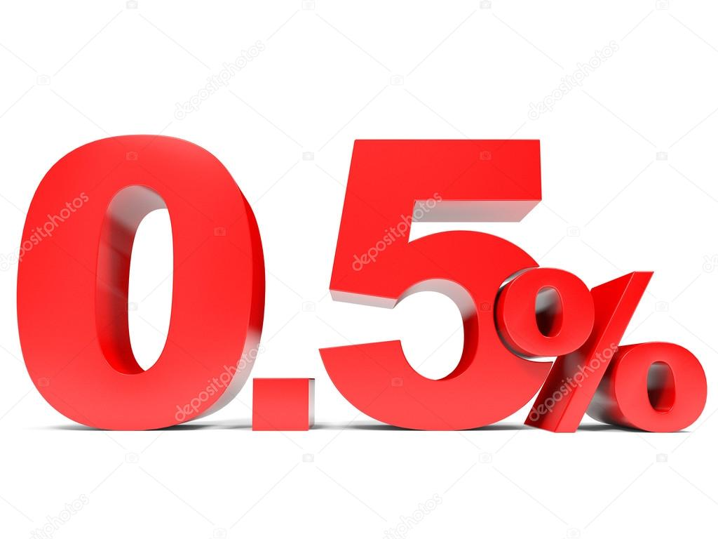





Peraturan Menteri Keuangan (PMK) Nomor 37 Tahun 2025

Slide 8

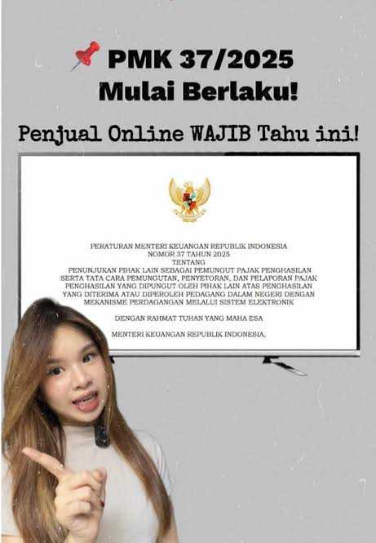
Buatkan :
Dasar Pemerintah menerapkan Pajak Marketplace
Multiflyer efek dari penerapan PMK 37 tahun 2025
Analisa Berapa persen penerimaan negara dari aturan ini

